Slide 1
Internet of Things
Anwendungsfelder und technische Grundlagen
Dr. Johannes Riesterer

Slide 2
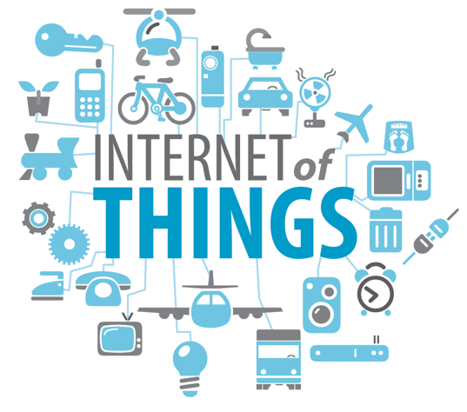
Internet der Dinge
Was sind Dinge?
Wie programmiert man Sie?
Wie kommunizieren Sie?
Wie verarbeitet man ihre Information?
Was macht man damit?

Slide 3
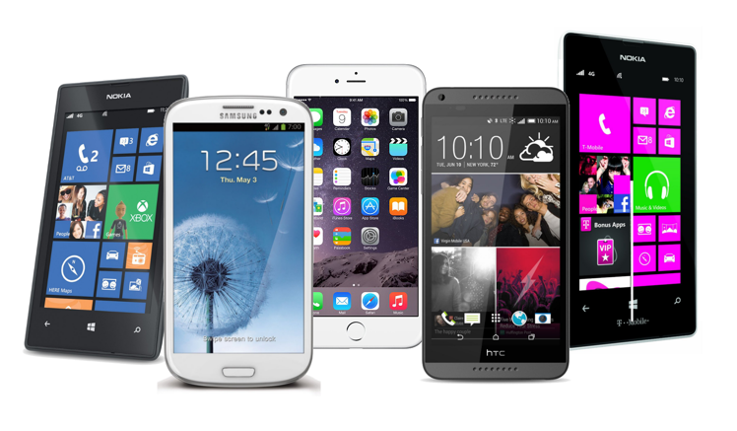
Dinge - Eingebettete Systeme
Smartphone

Slide 4
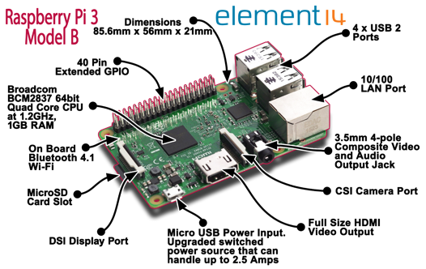
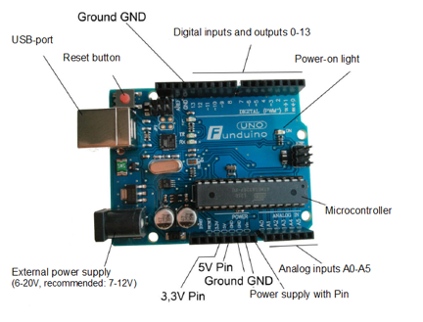
Dinge - Eingebettete Systeme
Raspberry Pi
Arduino

Slide 5
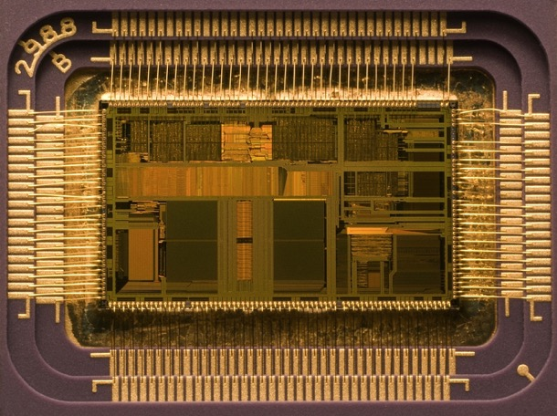
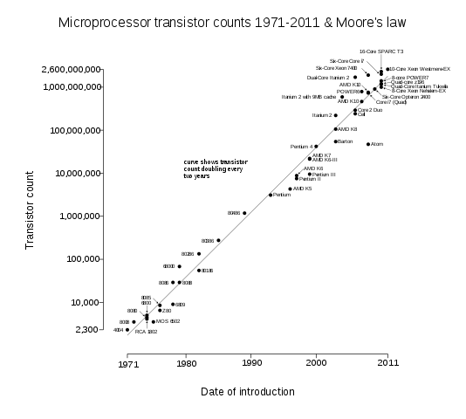
Dinge - Integrierte Schaltkreise
Anzahl der Transistoren verdoppelt sich alle 2 Jahre

Slide 6
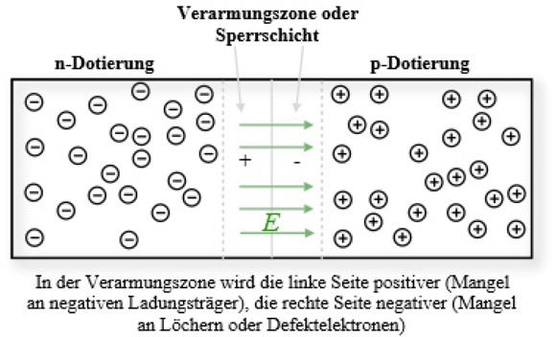
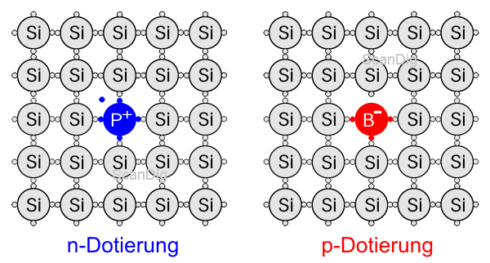
Dinge - Dotierung, Diode
Si = Silizium – 4 Valenzelektronen
P = Phosphor – 5 Valenzelektronen
B = Bor – 3 Valenzelektronen
0.7 V

Slide 7
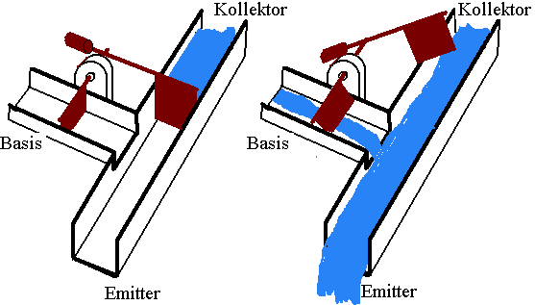
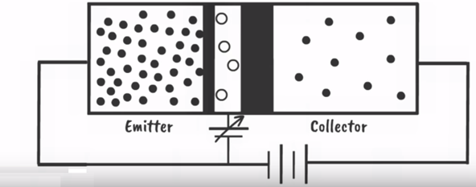
Dinge - Transistor
N
P
N
0.7
V-0.7
> 0.7
V

Slide 8
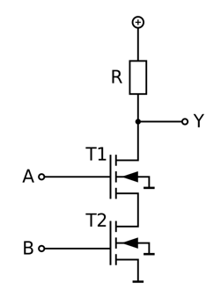
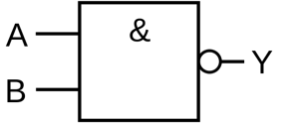

Dinge - Transistor Logik
Funktion
Wahrheitstabelle
Schaltung
Ersatzschaltbild
$$Y=\overline{A ⋀ B}$$
A | B | Y
0 | 0 | 1
0 | 1 | 1
1 | 0 | 1
1 | 1 | 0

Slide 9
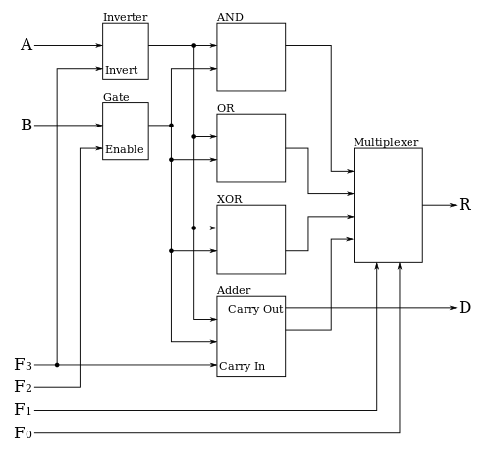
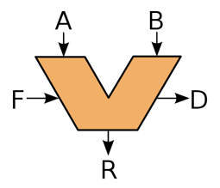
Dinge - Schaltnetze – Arithmetisch Logische Einheit (ALU)
Ersatzschaltbild

Slide 10
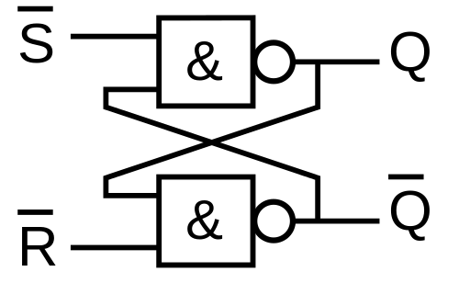
Dinge - Schaltnetze, Flip Flop
Flip Flop
Wahrheitstabelle
S | R | Q_next
0 | 0 | Q_old
0 | 1 | 1
1 | 0 | 0
1 | 1 | X

Slide 11
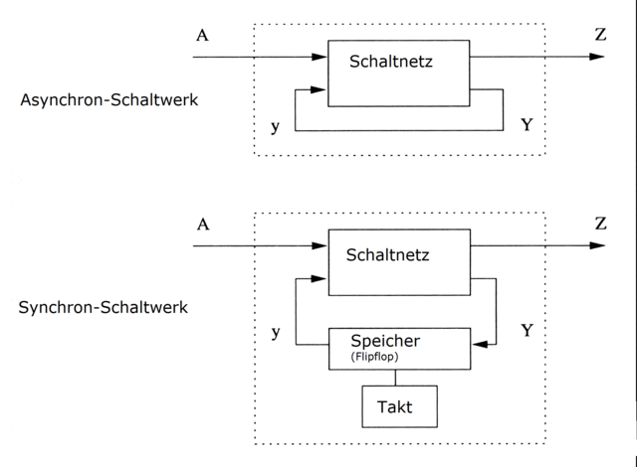
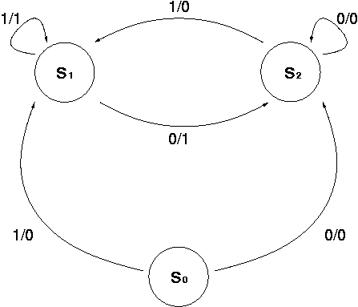
Dinge - Schaltwerke
Mealy-Automat

Slide 12
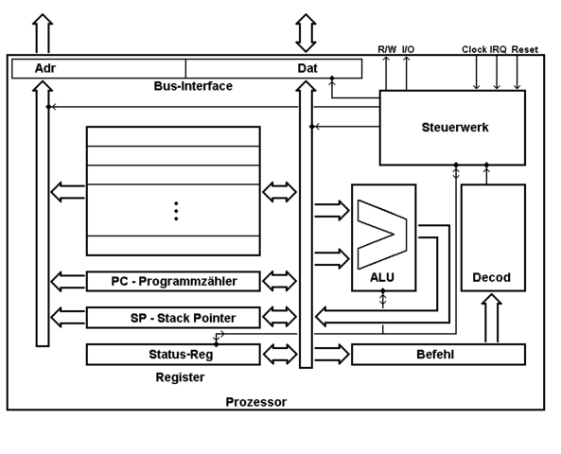
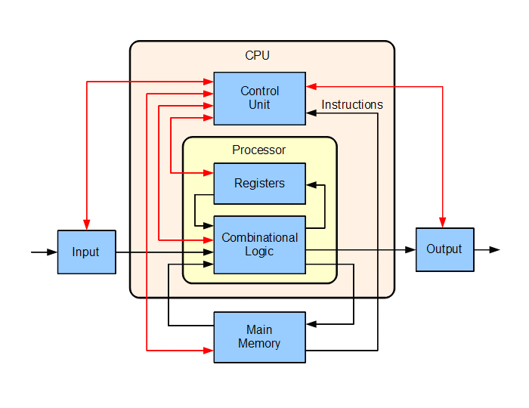
Dinge - Central Processing Unit (CPU)

Slide 13
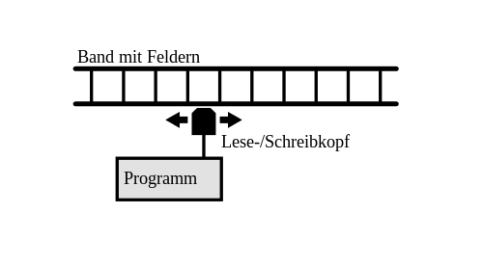
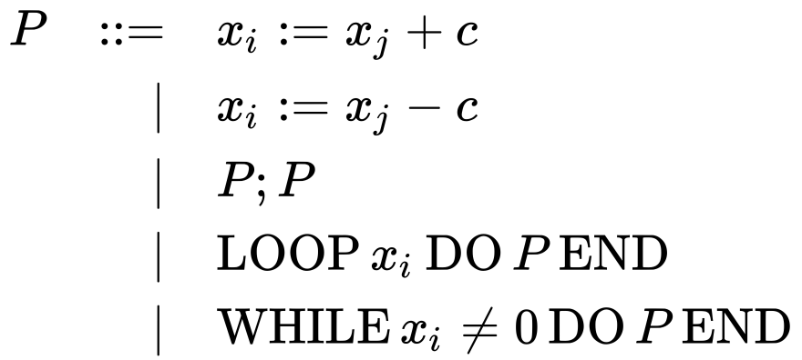
Programmierung - Berechenbarkeit; Was ist ein Algorithmus und was kann man damit alles berechnen?
Turing Maschine
While Programme
Lambda Kalkül
(λx.M[x]) → (λy.M[y])

Slide 14
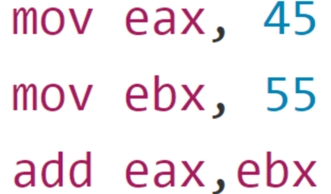
Programmierung - Steuerwerk; Beispiel Assembler Programmierung

Slide 15
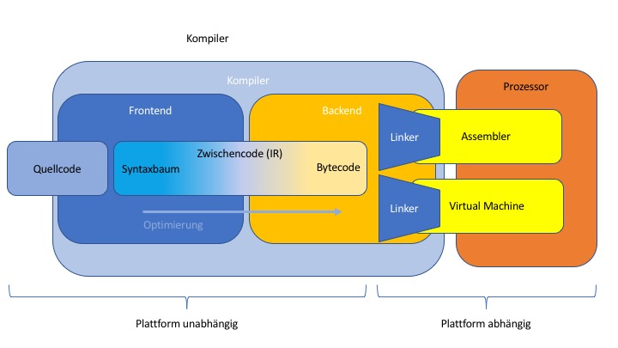
Programmierung - Hochsprachen; Embedded C ☺

Slide 16
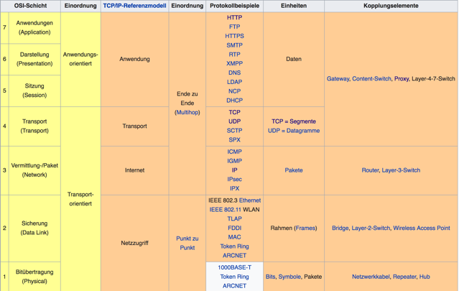
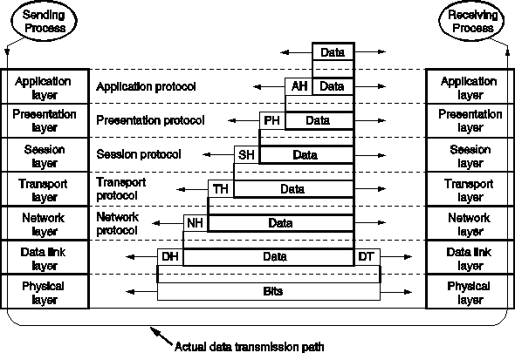
Kommunikation - Open Systems Interconnection Model

Slide 17
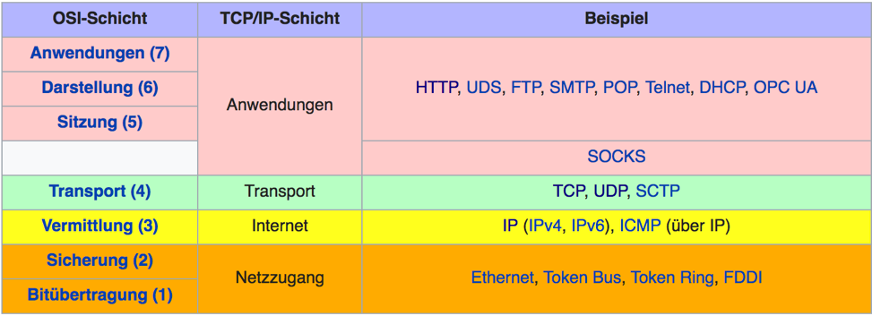
Kommunikation - TCP

Slide 18
Verarbeitung - Big Data; Kappa Architektur
Message basiertes Low-Energy
Protocol
Stream-Processor
Map-Reduce
Streaming Architecture
Broker
Datastream
Datastream
Datastream
Device
Datastream
Database
Device
Device
Lokale Information, geringer Speicher, geringe Rechenleistung
Globale Information, skalierbarer (bel.) Speicher, skalierbare (bel.) Rechenleistung

Slide 19
Verarbeitung - Kappa Architektur; Implementierung
Message Queuing Telemetry Transport (MQTT): Offenes Nachrichtenprotokoll für Machine-to-Machine-Kommunikation (M2M), das die Übertragung von Telemetriedaten in Form von Nachrichten zwischen Geräten ermöglicht, trotz hoher Verzögerungen oder beschränkter Netzwerke.^{[1]} Entsprechende Geräte reichen von Sensoren und Aktoren, Mobiltelefonen, Eingebetteten Systemen in Fahrzeugen oder Laptops bis zu voll entwickelten Rechnern.

Slide 20
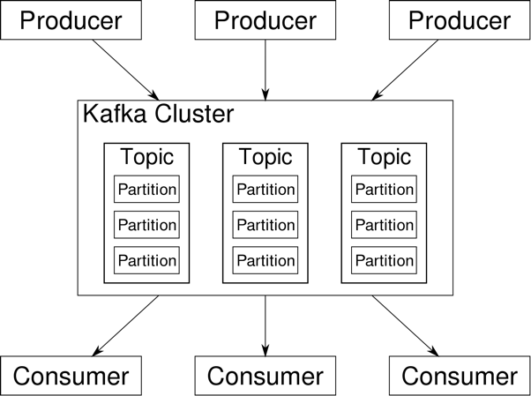

Verarbeitung - Kappa Architektur; Implementierung
Apache KAFKA:

Slide 21

Verarbeitung - Kappa Architektur; Implementierung
Apache Spark:
Framework für Cluster Computing.
Kann verteilte Datenstrukturen (RDD) verteilt via Map-Reduce verarbeiten.
(Kafka) Streams API.

Slide 22
Anwendung
Verkehrsoptimierung: Anhand individueller Bewegungsprofile (GPS) Verkehrsfluss steuern.
Big Data Sensor-Analytics : Vorhersage Modelle anhand lokaler Sensorinformationen.
Smart Cities
Smart Home
Kollektive Intelligenz
Skynet – Terminator?

Slide 23
VIELEN DANK FÜR IHRE AUFMERKSAMKEIT!

